Slide 1



LLM Gateway
企業級大語言模型調度與成本治理平台
LLM 上線之後的治理
員工
LLM Gateway
AI 模型
杜柏豫

Slide 2
Agenda
主角：Demo
01
02
03
04
05
06
一頁講完
想解決的問題
解決前後
解法提綱
技術實踐
結語
三道關卡
節費
放到 AWS 上
個資
額度
看不到的地方

Slide 3



一頁講完
01
先講結論：在員工和 AI 模型之間，加一道閘道
每一次 AI 呼叫，都知道
是誰・花多少・送出什麼
是誰
花多少
送出什麼
每人一把 Key
錯的一律拒絕
每人每月有額度
自動選便宜的模型
個資先遮罩
紀錄不存原文

Slide 4




想解決的問題
02
AI 開放了，卻管不住
情境｜200 位員工，開放 AI 三個月後
成本歸屬
用量管控
稽核
帳單只有總額，
不知道誰花的
寫錯一個迴圈，
一晚燒光預算
客戶資料貼進去，
事後查不到

Slide 5



解決前後
03
從「月底看帳單」，到「每次呼叫都被管到」
之前
之後
節費
員工自己選，常選最貴的
自動選，簡單的便宜 20 倍
個資
原文直接送到供應商
送出前，換成 標籤
額度
月底收到帳單才知道
每人每月額度，用完就擋

Slide 6
解法提綱｜三道關卡
04
替每一戶裝上水表和限流閥
LLM Gateway
每一次呼叫，都先經過這裡
員工
AI 模型
管人
管錢
管資料
確認身分・檢查額度
自動選模型・記帳
遮掉個資・留稽核

Slide 7
解法提綱｜系統架構
04
外面連不進來，出口只放行 OpenAI
VPC 每日層
公有子網 ×2
員工
ALB
入口 :80
NAT ＋ DNS 防火牆
出口 :443
網際網路閘道
OpenAI
私有子網・沒有公開 IP
長期層
GitHub
CI・一鍵拆除
LLM Gateway
Fargate
Lambda Worker
寫三本帳
SQS ＋ DLQ
出單夾
agent
Gateway Endpoint ×2：DynamoDB・S3
DynamoDB・四張表
Grafana
長期層
ECR 映像
SSM 參數
CloudWatch・SNS 告警
S3 帳本
STS 身分證明

Slide 8
解法提綱｜一次呼叫發生什麼事
04
1
2
3
4
5
6
ALB 收到
驗證 Key
讀額度
遮罩個資
判斷超額
加 0 試寫
401
503
429
503
11
10
9
8
7
回傳
送進 SQS
呼叫 OpenAI
查單價
選模型
502
500
綠色的第 4 步之後，送去 OpenAI 的、寫進稽核的，都是遮罩後的內容

Slide 9




解法提綱｜三件事、兩層、一鍵
04
要用才開，用完就拆
外面連不進來
容器沒有公開 IP
只有一個出口
只放行名單上的網域
沒有長期金鑰
用身分聯盟換通行證
長期層 閒置幾乎免費
每日層 按小時計費，當天拆除
・Terraform 帳本、容器倉庫、四張資料表
・VPC、子網、安全群組
・GitHub OIDC、ECS、Worker 角色
・NAT、DNS 防火牆、ALB
・SQS ＋ DLQ、日誌群組、告警
・Fargate 服務、Lambda Worker
一鍵拆除 GitHub 借一小時的角色，只拆得了貼「每日」標籤的東西；40 個資源 4 分 11 秒拆光

Slide 10
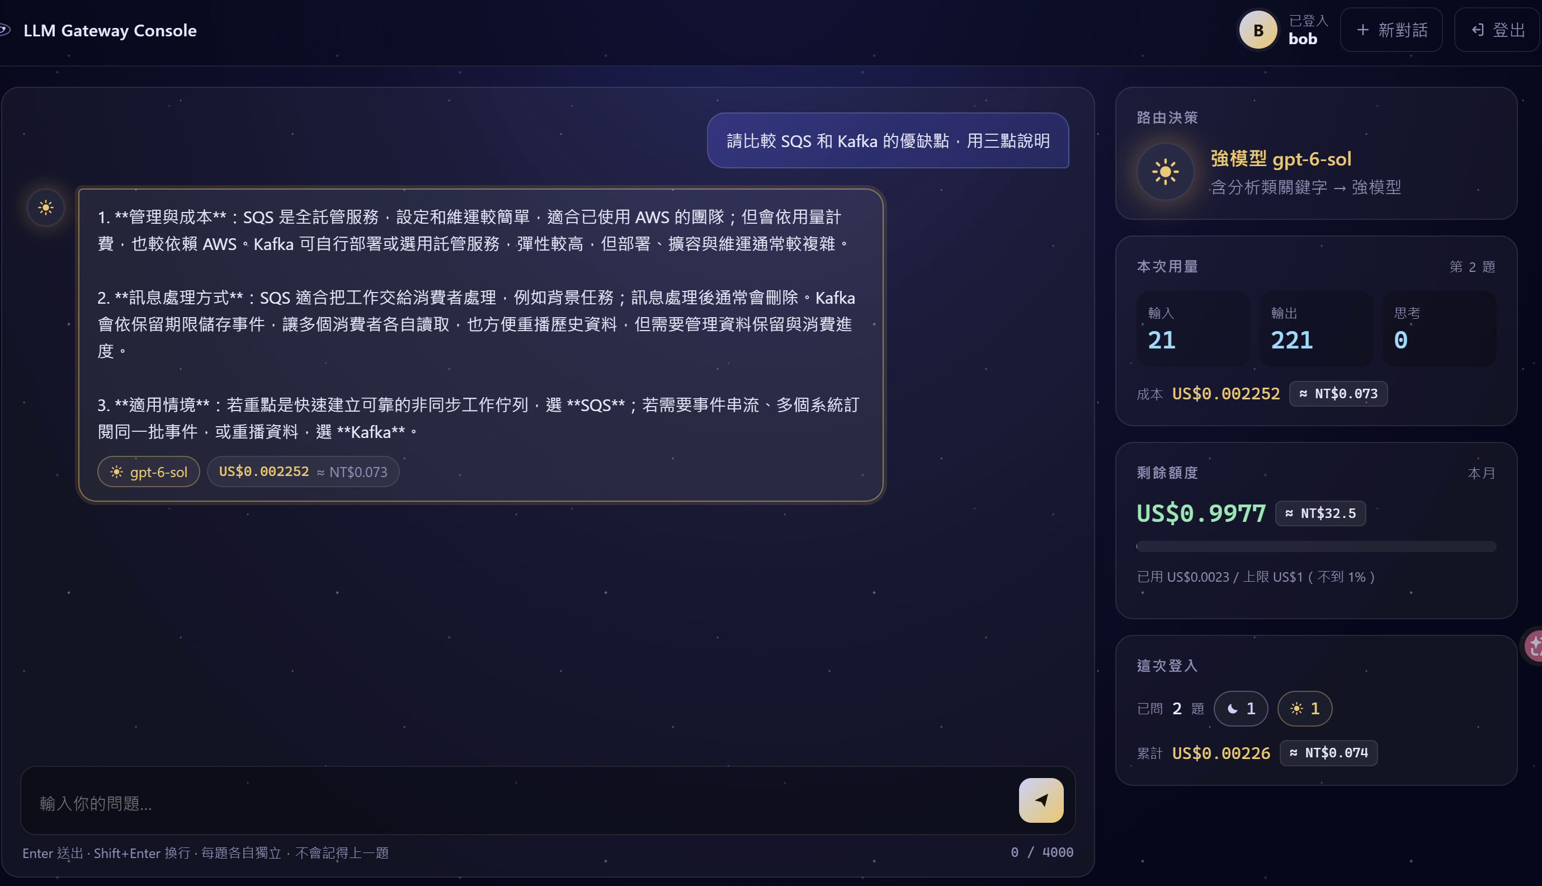
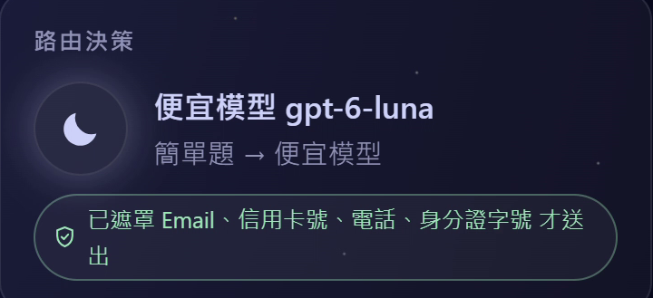
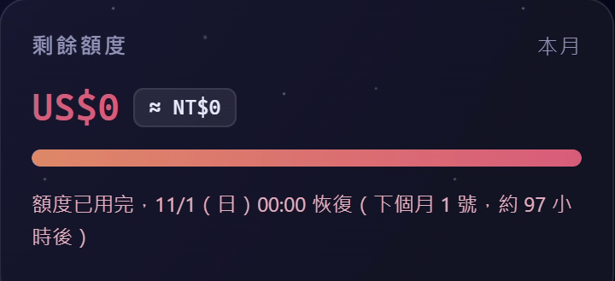
技術實踐｜Demo Console
05
雲端上的 Console：三張畫面，就是接下來的三章
2｜個資：送出前就遮掉
3｜額度：用完就擋
1｜節費：bob 問了一題設計題，路由決策選強模型，本次用量與剩餘額度即時更新

Slide 11
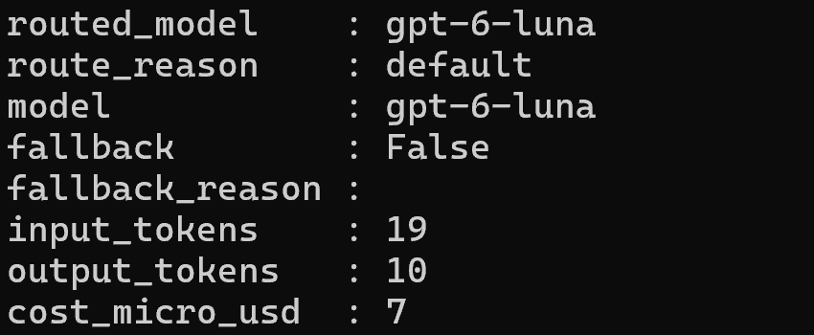
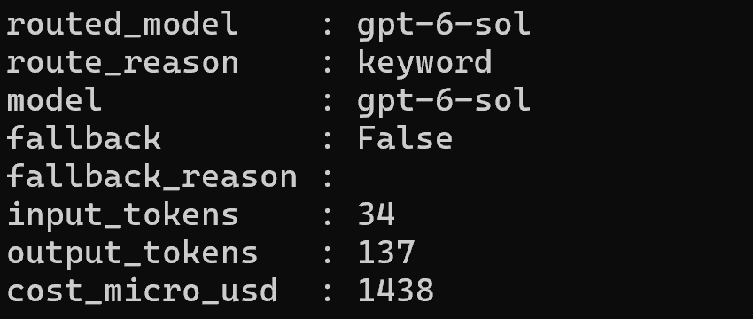

買瓶飲料，不用叫整台貨車幫你送來
05
簡單的問題，交給便宜的模型
把這句翻成英文
20 倍
簡單
gpt-6-luna
兩顆模型的單價差
設計多人共用的 AI 服務
規則由公司定
使用者不能自己選模型
複雜
gpt-6-sol

Slide 12


節費 ①｜驗收畫面
05
兩題真的送出去：AI 的回答，和稽核記下的理由
簡單題 → gpt-6-luna，7 micro-USD
複雜題 → gpt-6-sol，1,438 micro-USD

Slide 13

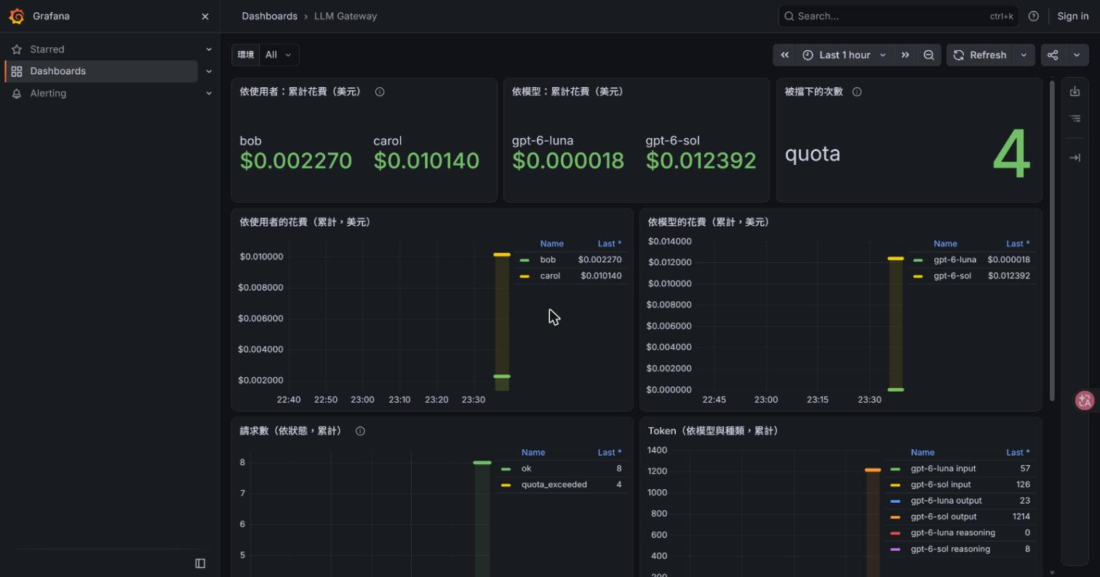
省更多很簡單，答對比較難
05
門檻放更寬可以省 54%，但難題 AI 回應會比較不準確
25.3%
每個人花多少
雲端 Grafana：誰花多少、被擋幾次
20 題，每題兩顆模型都真的跑過｜簡單題佔 65%
全部用強模型
US$ 0.0557
智慧路由
US$ 0.0416

Slide 14


節費 ②｜數字怎麼算出來的
05
手算對得上；四種規則一次跑，只重算、不再呼叫
稽核記 1,438
手算 34×2＋137×10＝1,438
綠：全部用強模型 橘：採用的規則 紅：對照組（門檻 500）

Slide 15
節費 ②｜為什麼不選省 54% 的規則
05
省最多的規則，未必是最好的
全部用強模型
55,724
—
完全照判斷分流
43,165
22.5% 理論上限
10/12 以前的規則
38,239
31.4% 送對 15 題
採用的規則
41,612
25.3% 送對 18 題
字數門檻放寬到 500
25,333
54.5% 最難的一題回答被截斷
多省的 29%，幾乎都來自同一題：把最難的題目送去便宜模型，回答被截斷。
站在使用者立場：在意的是回答是不是他要的，不是數字好看。

Slide 16
節費 ②｜簡單題越多，省越多
05
25.3% 是簡單題只佔 65% 的情況；日常問題的比例通常更高
簡單題佔
簡單題佔
簡單題佔
65%
80%
90%
省下
省下
省下
25.3%
約 38%
約 57%
實測（20 題）
推算・完全分流
推算・完全分流
兩顆模型單價差 20 倍：每多一題簡單問題交給便宜模型，就多省一次 20 倍的價差

Slide 17
節費 ②｜20 題長什麼樣
05
超過 300 字，或含「分析、請比較、設計、除錯、design、debug…」→ 強模型
簡單題 13 題 → gpt-6-luna
複雜題 7 題 → gpt-6-sol
・把「會議延到下週三」翻成英文
・分析客服改成 AI 的風險與準備
・把這句話改得比較有禮貌
・比較 PostgreSQL 和 DynamoDB 存訂單
・Excel 怎麼合併兩欄文字
・寫一則提醒交週報的訊息
・設計員工請假系統的資料表
・affect 和 effect 的差別
・這段 Python 為什麼跑不停，請除錯
・五個部門聚餐的主題建議
・HTTP 404 和 500 各代表什麼
・Design a rate limiter（英文）
・寫一封改會議時間的短信
・訂單服務晚上尖峰逾時，從哪查起
・用三點整理一段公告
・用白話說明什麼是雲端運算
・五十人電商公司怎麼搬上雲端
・把一段很長的公告改寫得更簡潔
・把一段 base64 decode 成文字
・「帳號」和「賬號」哪個比較常用

Slide 18

技術實踐｜節費 ③
05
強模型塞車，自動改派便宜模型
同一句複雜題
原本該派給 gpt-6-sol
429 → 改派 gpt-6-luna
稽核記 fallback: True
限流是模擬的（畫面標 SIMULATION）
65 micro-USD
回答照給，成本照便宜模型算

Slide 19






技術實踐｜個資 ①
05
號碼在離開公司之前，就被換掉
4 類
Demo 錄影：請 AI 原樣重複這句話
請 AI 把這句話原樣重複一次
My ID is A123456780
送出前就遮罩的個資
身分證
手機
閘道先把號碼換成標籤
Email
信用卡
AI 回覆的是
My ID is [TW_ID]
模型根本沒看過
真的號碼留在公司這一側

Slide 20
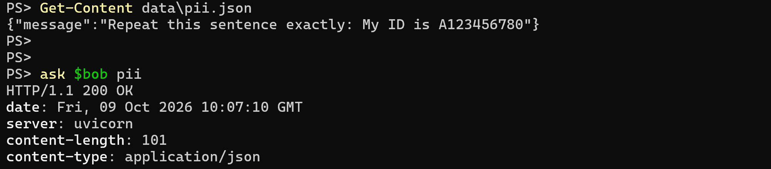
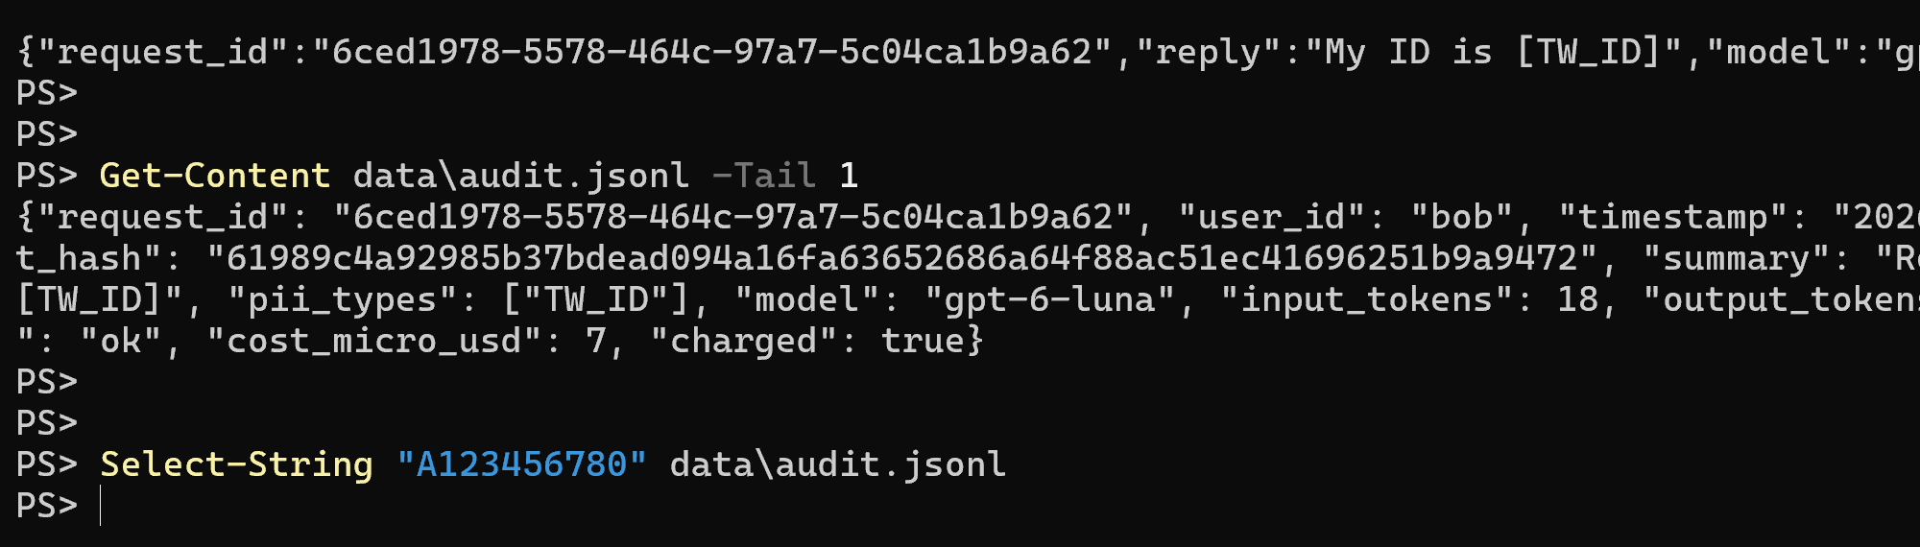
技術實踐｜個資 ②
05
紀錄裡，也查不到原文
送出含假身分證字號的句子，HTTP 200
回答、稽核紀錄、搜尋原號碼
橘框：AI 的回答和稽核紀錄裡，都只有 [TW_ID]，沒有號碼 綠框：拿原本的號碼去搜，0 筆

Slide 21
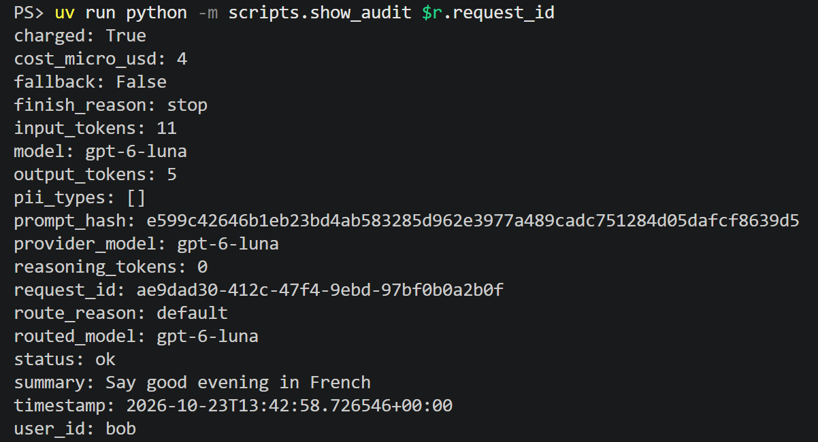
技術實踐｜個資 ③
05
上雲之後，稽核進了資料表：還是只有雜湊值與摘要
白框 → charged: True
這一筆由 Lambda 寫進雲端的 audit 表
橘框 → 64 字的雜湊值
原文不存，只留 HMAC；拿原文來搜，搜不到
綠框 → 遮罩後的摘要
個資先換成標籤，才留摘要
雲端 DynamoDB 的 audit 表

Slide 22


技術實踐｜額度
05
用完就擋，最多只燒掉自己那一份
Demo 錄影：額度用完被擋
alice 的月額度 1,000（故意設很小）
超用就擋下
寫錯的迴圈也燒不到別人
609
818
讀不到就拒絕
寧可擋錯，也不放錯
1,039
上限
429 額度用完
並告訴他何時恢復

Slide 23

額度｜驗收畫面 ①
05
alice 用到 1,039，下一次就被擋：429
609 → 818 → 1,039
每叫一次，已用量往上加
429 Monthly quota exceeded
超過 1,000 就擋，請求碰不到模型
retry-after 1,921,598 秒
告訴他下個月 1 號 00:00 才恢復

Slide 24

額度｜驗收畫面 ②
05
資料庫停掉，回 503，不放行
先問一次：200
bob 有額度，正常回答
停掉資料庫
docker compose stop
再問一次：503
讀不到額度就拒絕，不會變成無上限

Slide 25



技術實踐｜看不到的地方 ①
05
先拆現成的 LiteLLM，再修自己的設計
發現一
價格表沒有的模型，花費記為 0
我的修正
沒有單價，就拒絕
先寫帳，再回答
發現二
寫帳前當機，那筆帳永久遺失

Slide 26



看不到的地方 ①｜拆解畫面
05
先驗簽章再跑；預算 0 的金鑰真的被擋；記憶體對照
映像簽章驗證通過，才開始拆
預算 0 的金鑰：Budget has been exceeded
LiteLLM 待機 584 MiB；我的 Gateway 62 MiB

Slide 27


看不到的地方 ①｜兩個安靜出錯
05
沒有任何錯誤訊息，帳就不對
發現一｜價格表沒有的模型，花費記為 0
token 記了 23，spend 是 0；預算 0.01 的金鑰永遠不會被擋
發現二｜寫帳前當機，那筆帳永久遺失
回答已送出、0.8 秒後強制終止；重啟 30 秒後帳還是 10 筆
我的修正：沒有單價的模型一律拒絕呼叫；先寫帳、再回答

Slide 28
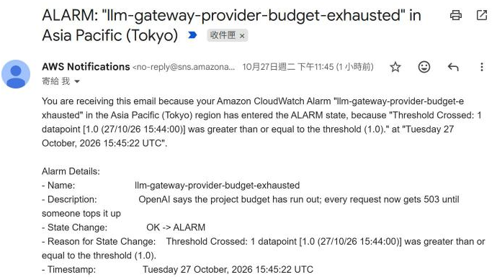
看不到的地方 ①｜出錯會叫
05
他們安靜出錯；我的出錯，會寄信
綠框 → 10/27 23:45 收到
上雲那晚，CloudWatch 告警經 SNS 寄到信箱
橘框 → OK → ALARM
供應商預算用完：之後每一次請求都會回 503
誠實講
用一行假日誌觸發；真的預算用完還沒發生過
6 分鐘後恢復 OK，也有一封信

Slide 29


大樓僅有一個門，門口有警衛
05
名單只有一家：OpenAI
名單上的網域
api.openai.com
私有子網
Fargate 容器
唯一出口
NAT＋DNS 防火牆
名單外的網域
不解析・留紀錄

Slide 30

看不到的地方 ②｜雲端實測 ①
05
私有子網沒有通往網際網路的路，只有兩條專用走廊
綠框：私有子網只接到 S3、DynamoDB 兩條 Endpoint
紅框：0 個私有子網路由至網際網路

Slide 31
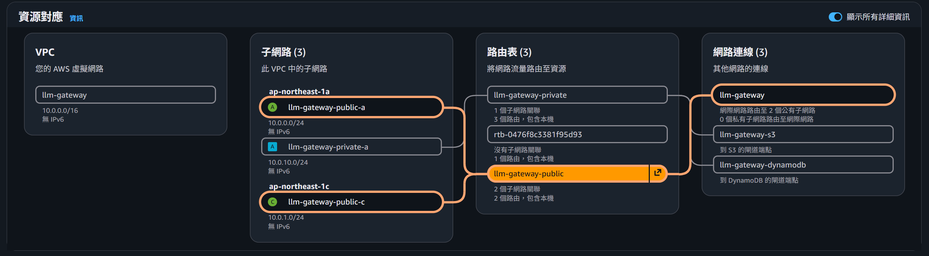
看不到的地方 ②｜雲端實測 ②
05
公有子網才接大門；只有 ALB 和 NAT 住在這裡
橘框：網際網路只路由到 2 個公有子網；私有子網不在這條路上

Slide 32
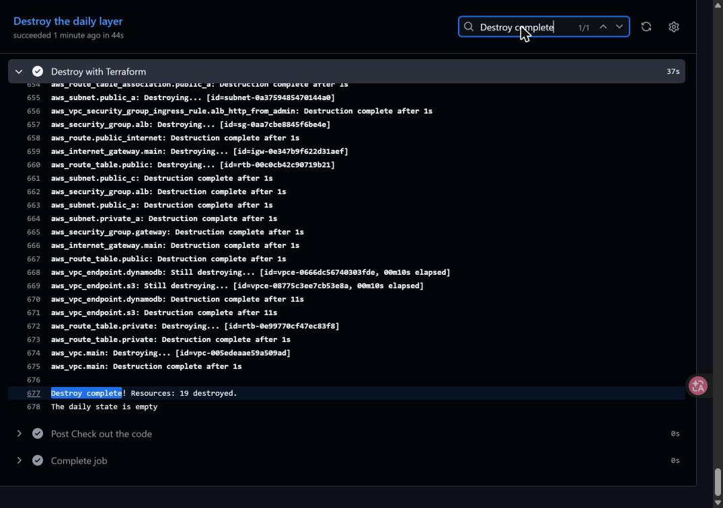
看不到的地方 ②｜一鍵拆除
05
測完當天拆光
51 秒
Resources: 19 destroyed
第一次：每日層骨架
4 分 11 秒
Resources: 40 destroyed
第三次：加了 Lambda，等網卡收回
只拆得了貼「每日」標籤的東西

Slide 33
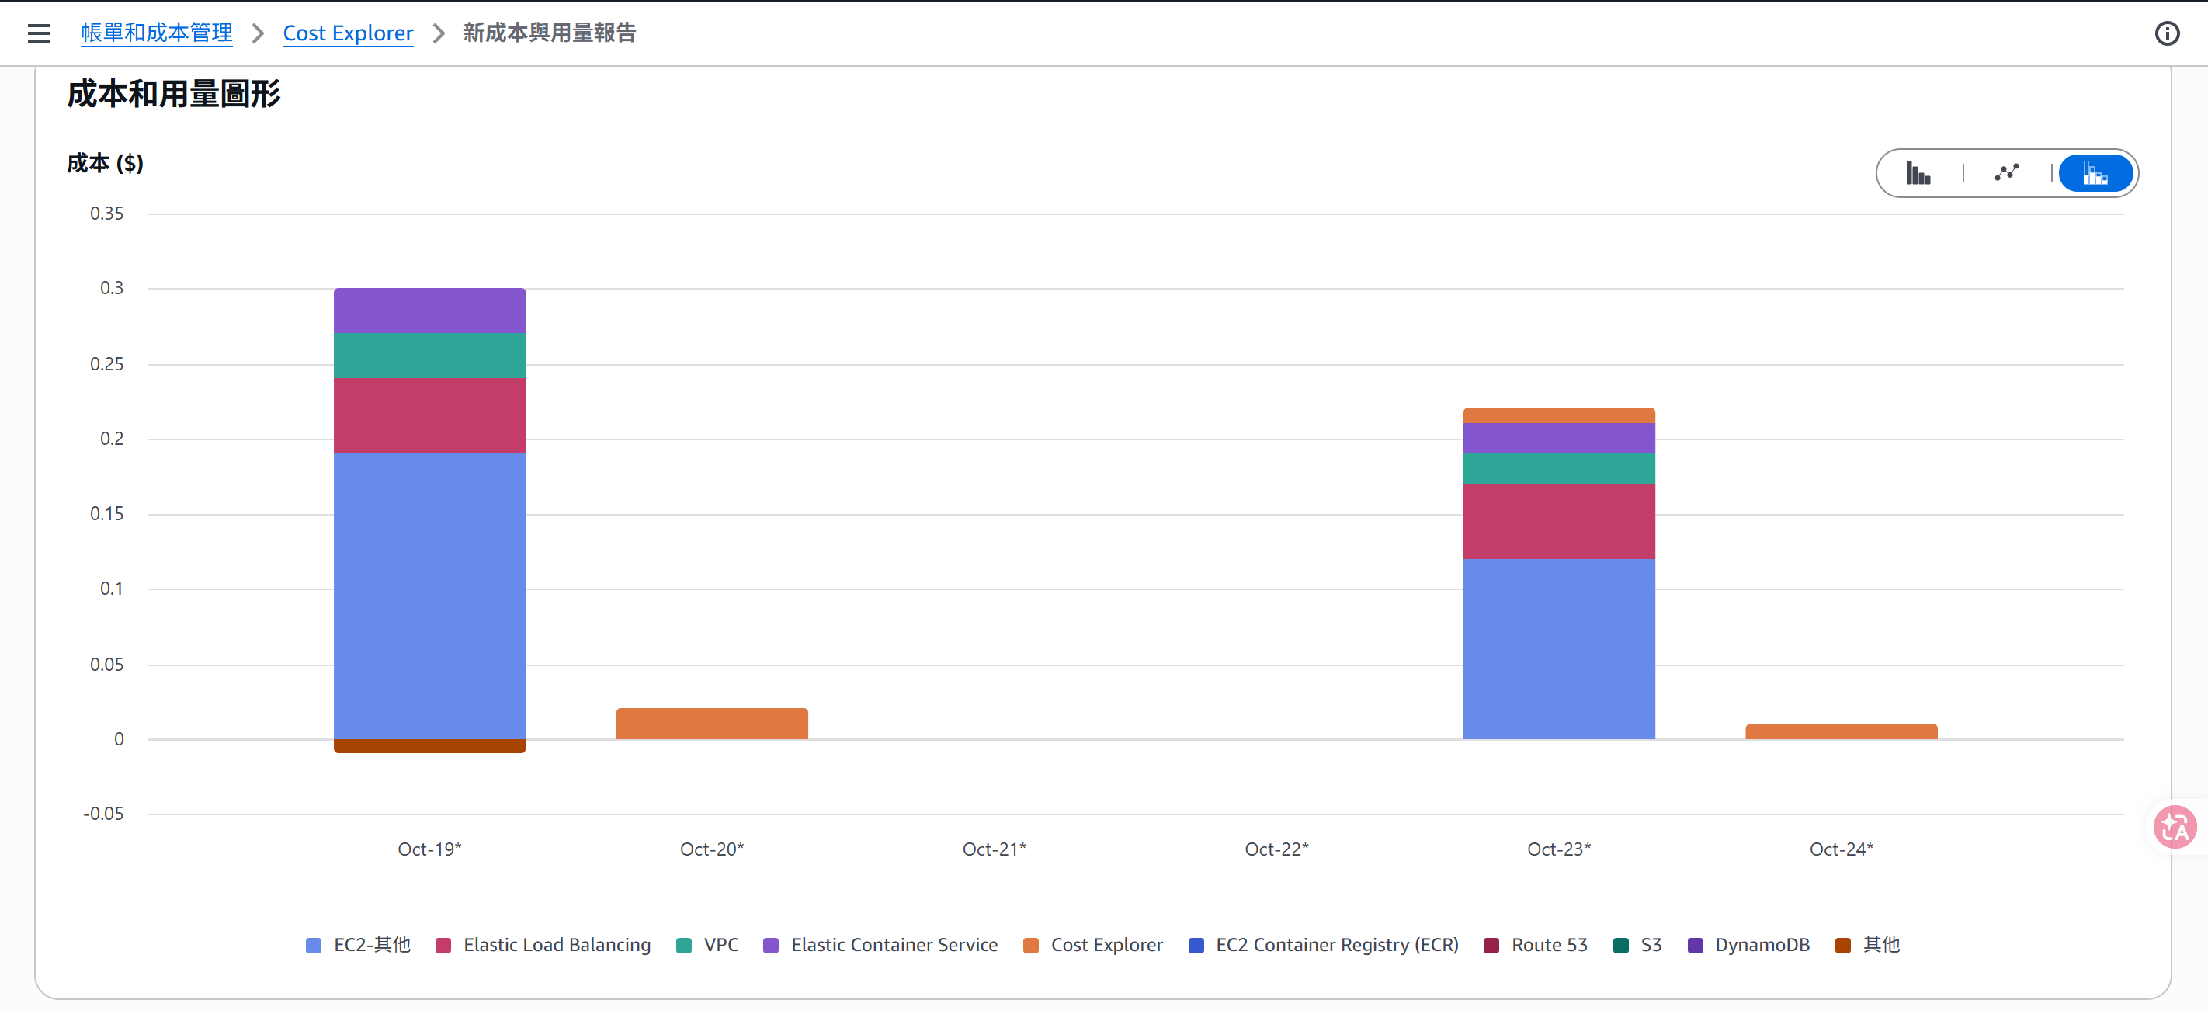
看不到的地方 ②｜拆完的帳單
05
兩次上雲各開不到 2 小時；拆完之後，每天幾乎是 0
紅框 → 10/19 上雲驗收：約 US$0.3
橘框 → 10/23 上雲演練：約 US$0.22（矮的橘色柱子是查帳本身的費用）

Slide 34



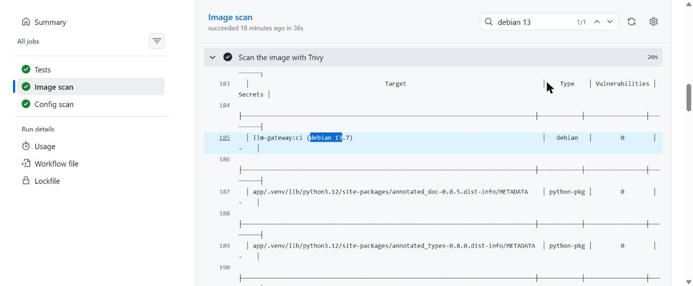
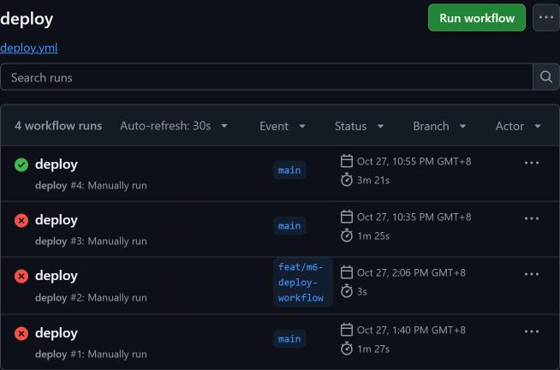
技術實踐｜看不到的地方 ③
05
推送先過三關；部署按一下，建置、掃描、推映像到換版全自動
Tests
444 個自動測試
含真的資料庫
Image scan
Trivy 掃容器映像
第一次就抓到一個弱點
Config scan
Trivy 掃 Terraform
另有 CodeQL 掃程式碼
CI 三關全綠（PR #40）
綠框 → deploy #4 綠：3 分 21 秒；橘框 → #1 被守門擋下

Slide 35
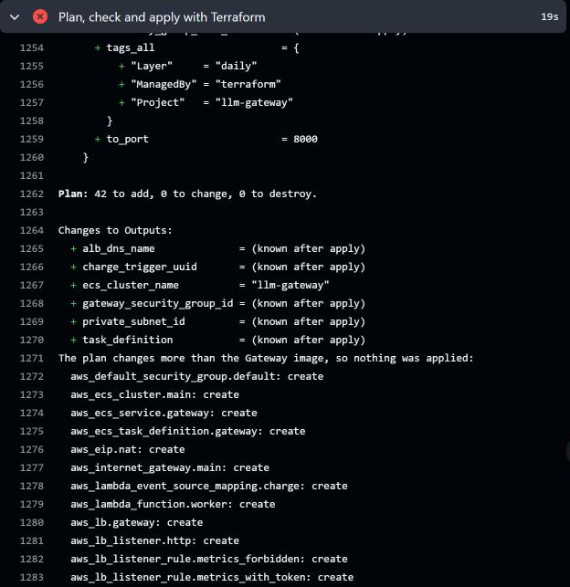
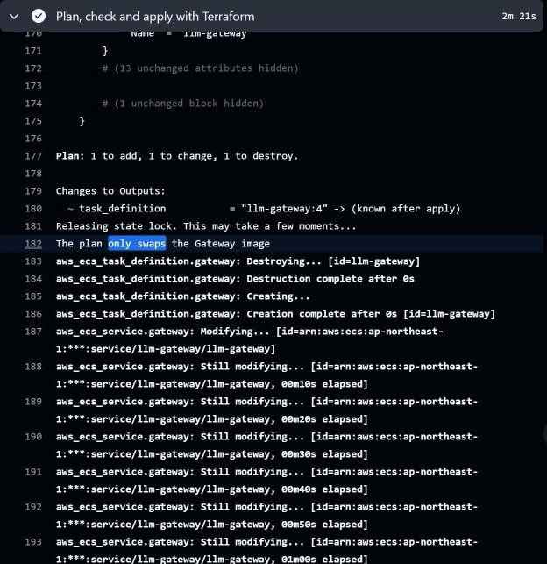
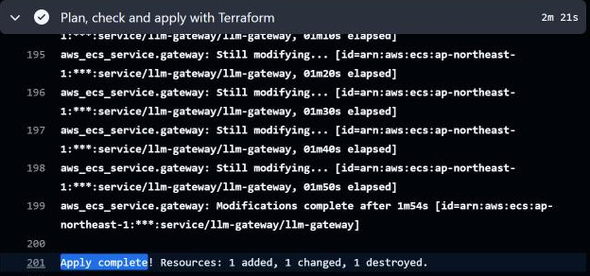
看不到的地方 ③｜部署只准換映像
05
第一次被自己的守門擋下；第四次只換映像，3 分 21 秒換版完成
換版 1 分 54 秒
Apply complete：1 added、1 changed、1 destroyed
#3 真的失敗
模擬器 22 題全對，仍缺一個只讀權限；補上再跑
deploy #1：42 個新建，擋下
deploy #4：只換映像，放行

Slide 36
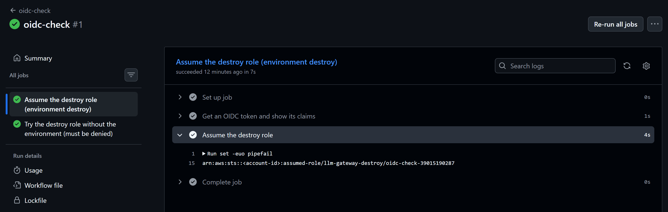
看不到的地方 ③｜沒有長期金鑰 ①
05
GitHub 用身分證明換一小時的 AWS 角色；repo 裡沒有任何金鑰
從 main 觸發：借到角色 assumed-role/llm-gateway-destroy
雲端呼叫 OpenAI 也一樣：用 AWS 身分換通行證，沒有金鑰可以外流

Slide 37
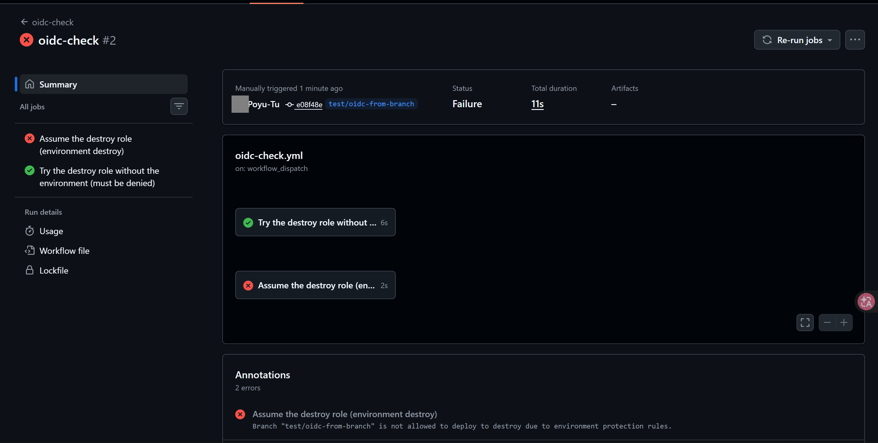
看不到的地方 ③｜沒有長期金鑰 ②
05
從別的分支觸發：連身分證明都拿不到，在 GitHub 這層就擋下
橘框：分支 test/oidc-from-branch
紅框：environment protection rules
GitHub 不發身分證明，AWS 連請求都沒收到
只准 main、只准 destroy 這個 environment
只有能在 main 觸發的人拆得了

Slide 38
看不到的地方 ④｜帳不會掉
05
先把單據夾進出單夾，再把餐端給客人
LLM Gateway
算好 HMAC 與摘要
SQS 出單夾
確認收到才回答
Lambda 後台會計
算成本・寫帳・扣額度
DynamoDB
用量表・稽核表
為什麼先進佇列：
LiteLLM 先回答、再寫帳，中間當機帳就掉了；我反過來
DLQ 死信佇列
失敗 5 次放這裡
驗收 1｜Worker 停工，4 題照答
出單夾壞了，也照常營業
SQS 送不進去：回答照給，Gateway 自己記帳
驗收 2｜壞訊息 5 次，進 DLQ
驗收 3｜Gateway 停掉，帳還在

Slide 39
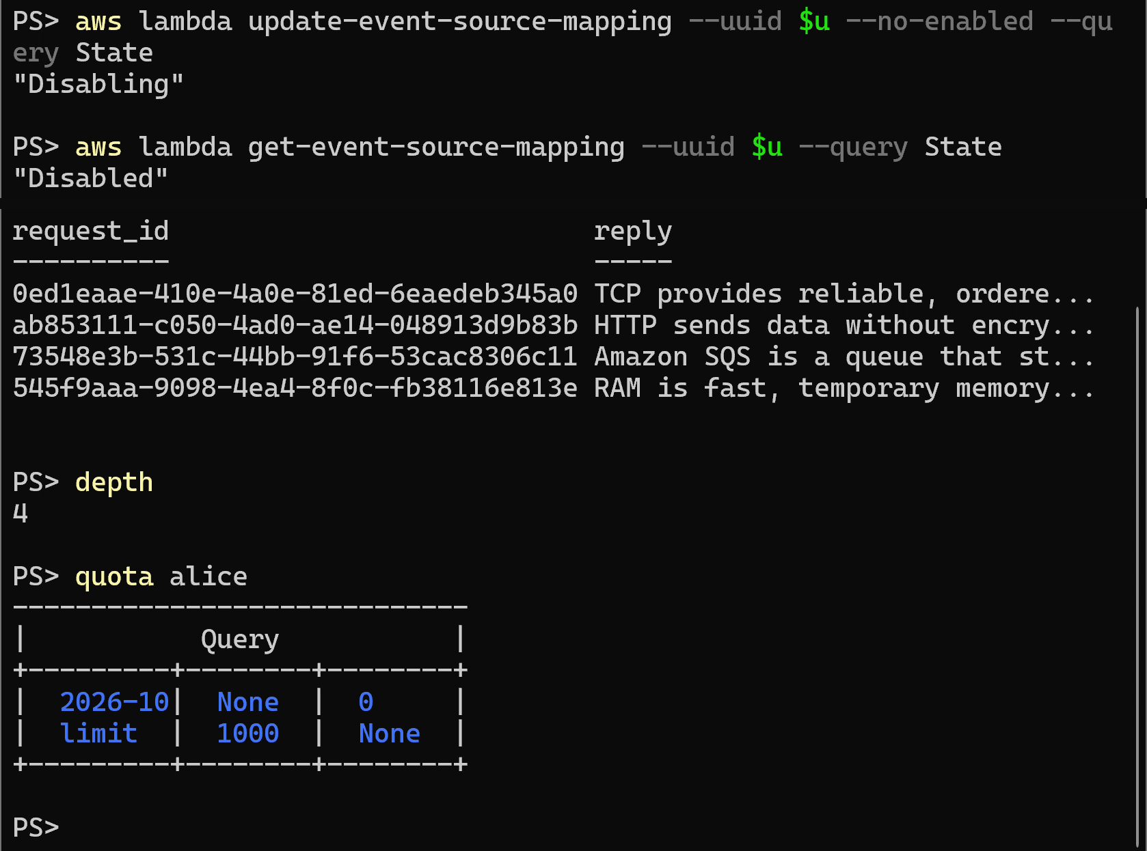
帳不會掉｜驗收畫面 ①
05
會計停工：客人照樣拿到回答，帳單在出單夾裡等
Disabled → 4 題全答
停掉 Worker 的觸發，alice 連問 4 題都有回答
佇列 4 則・額度已用 0
帳單在出單夾裡等，額度一毛沒動

Slide 40
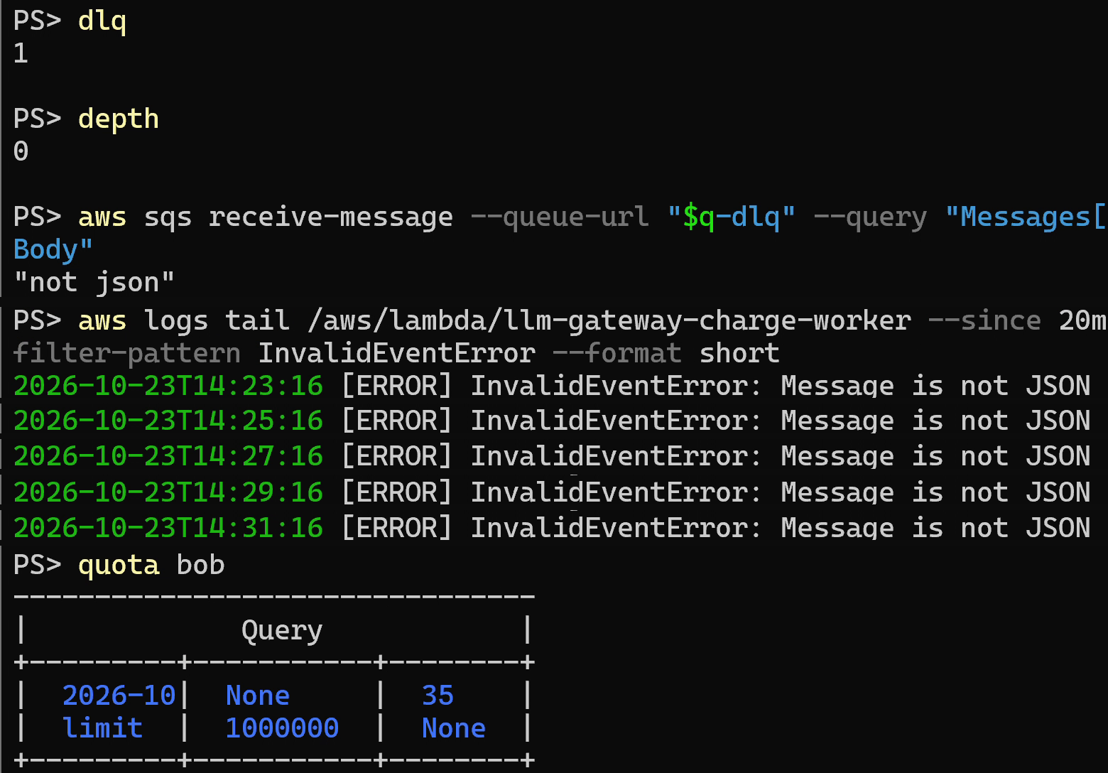
帳不會掉｜驗收畫面 ②
05
看不懂的帳單，試 5 次就放進問題抽屜；別人的帳照記
DLQ 1・主佇列 0
壞訊息進死信佇列，不卡住後面的單
"not json" → 失敗 5 次
每 120 秒試一次，約 10 分鐘
bob 照常記帳
壞單卡著的時候，正常的帳照寫

Slide 41
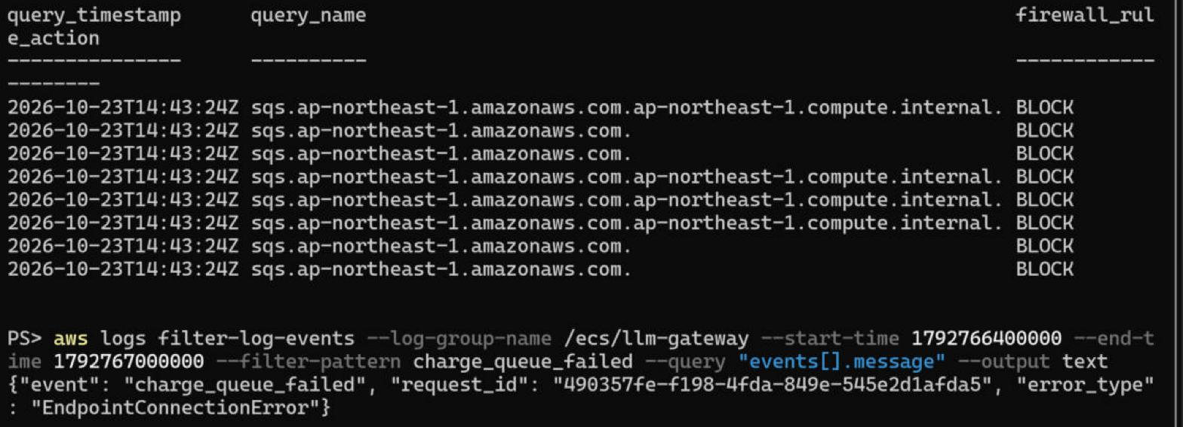
帳不會掉｜驗收畫面 ③
05
出單夾被拿走：回答照給，同一秒改由閘道自己記帳
紅框：拿掉 SQS 的放行，DNS 擋下（14:43:24）
橘框：同一秒 Gateway 自己記帳，回答照給；bob 35 → 40，Worker 沒有紀錄

Slide 42
四道檢查都過，上雲還是失敗
05
證背面寫的規定，門禁測試機和校對員都不看
檢查
驗不到
信任政策：只限這個函式
Lambda 建網卡時不帶函式名字
→ 第一次 apply 失敗
拿掉條件（PR #26）
本機 380 個測試
IAM、真的雲
terraform validate
值對不對
權限模擬器
誰能借這張證
validate-policy
誰能借這張證

Slide 43
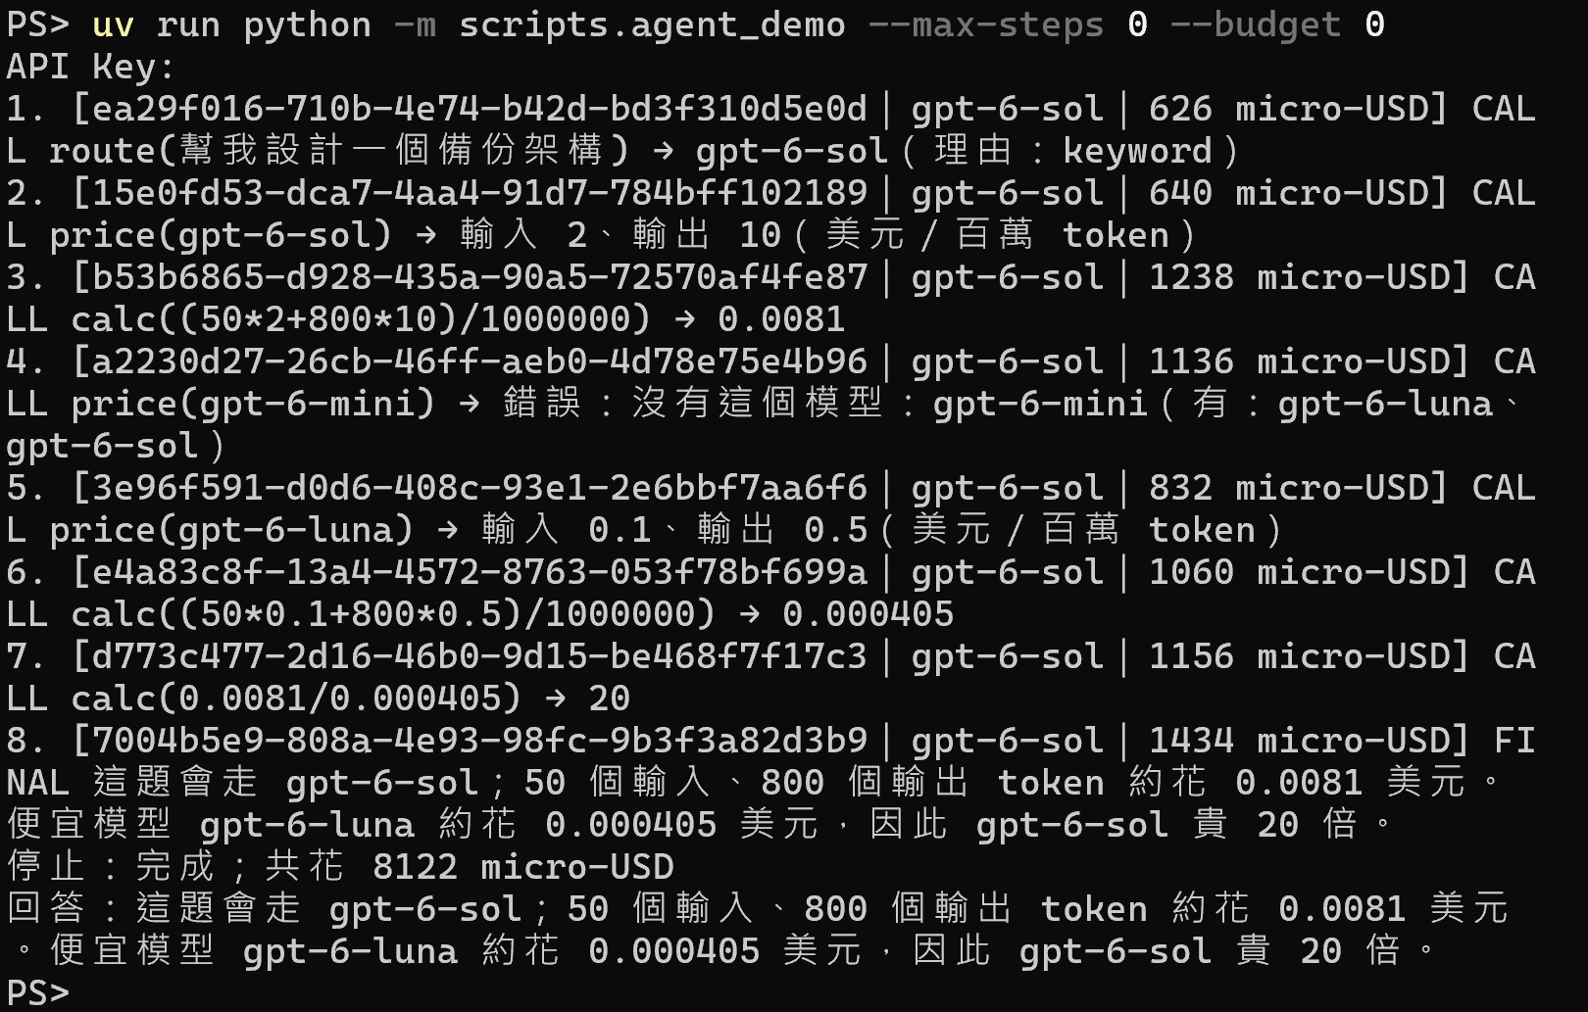
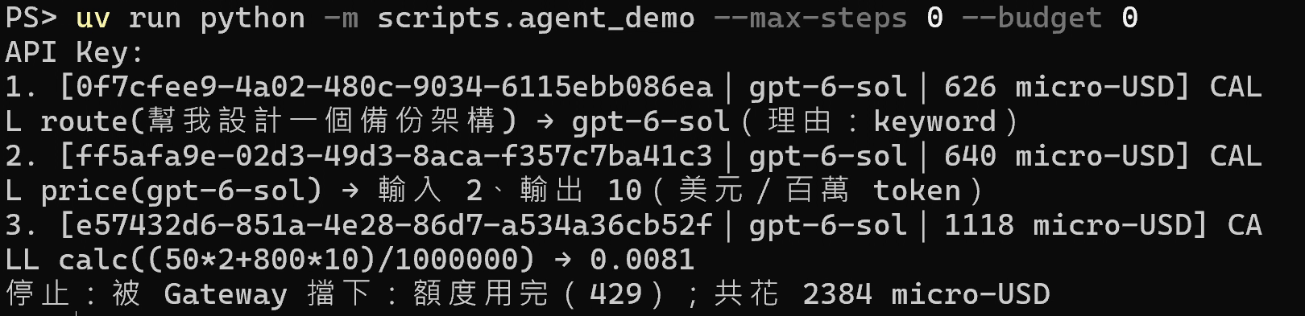
看不到的地方 ⑤｜agent 會犯錯，也會被擋
05
模型想 → 叫工具 → 看結果，每一輪都經過同一道閘道
紅框 → 編錯模型名，被打槍
工具回「沒有這個模型」，下一步改問對的
綠框 → 8 步、8,122 micro-USD
每一步都走 Gateway，稽核看得到
第二次：額度用完，429
carol 額度歸零再跑：第 4 步被擋，agent 停止
carol 跑 8 步完成；第 4 步自己編了不存在的模型

Slide 44
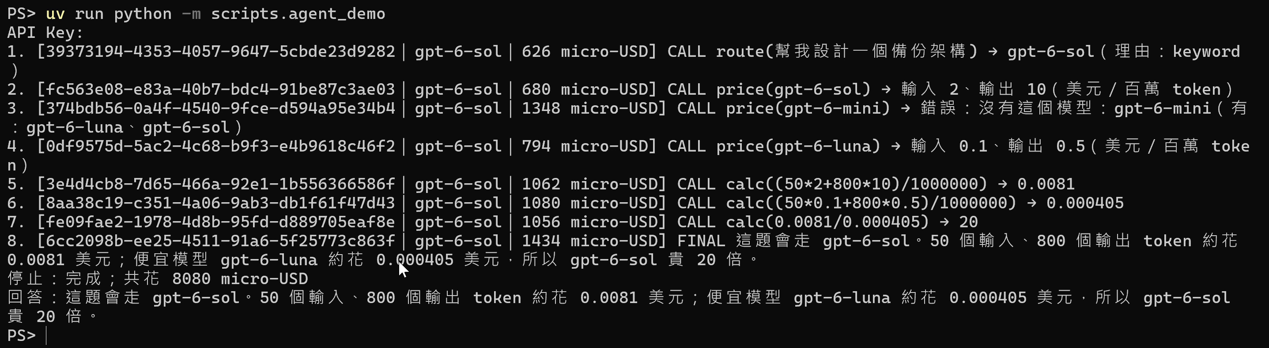
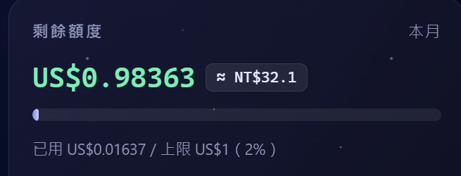
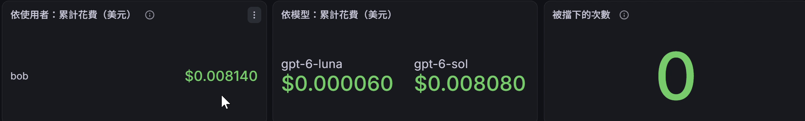
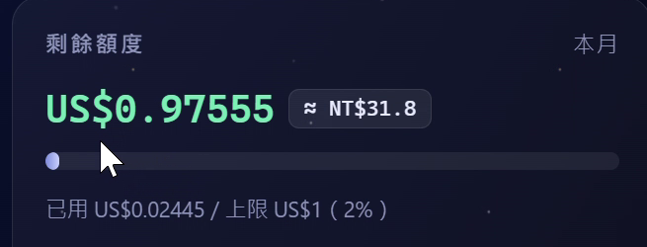
小型 agent｜人和 agent 共用一本帳
05
agent 用 bob 的 Key 跑 8 步，Console 和 Grafana 的數字一起動
agent 跑完，Console 還沒重新整理
agent（本機）：8 步、共花 8,080 micro-USD；第 3 步又編錯模型名
按 F5 之後
Grafana：bob 累計 $0.008140 ＝ Console 的 60 ＋ agent 的 8,080
0.98363 → 0.97555，少了 0.00808 ＝ agent 印的 8,080 micro-USD；Gateway 的程式一行沒改

Slide 45

結語
06
員工照常用 AI，老闆看得懂帳單，資安查得到紀錄
25.3%
4 類
US$0.5
省下的模型成本
個資在送出前遮罩
上雲的實際花費（AWS）
20 題・簡單題佔 65%
身分證・手機・Email・信用卡
雲端用完就拆，一鍵 4 分 11 秒
評估後不做
AWS WAF
多可用區
知識檢索（RAG）
下一步
管理員 Console
SSO 與角色
部門拆帳
我能把 AI 服務 安全地、算得清楚地 放上雲端

Slide 46


謝謝聆聽
LLM 上線之後的治理
github.com/Poyu-Tu/llm-gateway
杜柏豫

